Slide 1
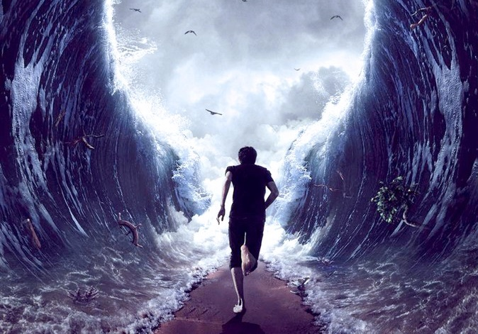
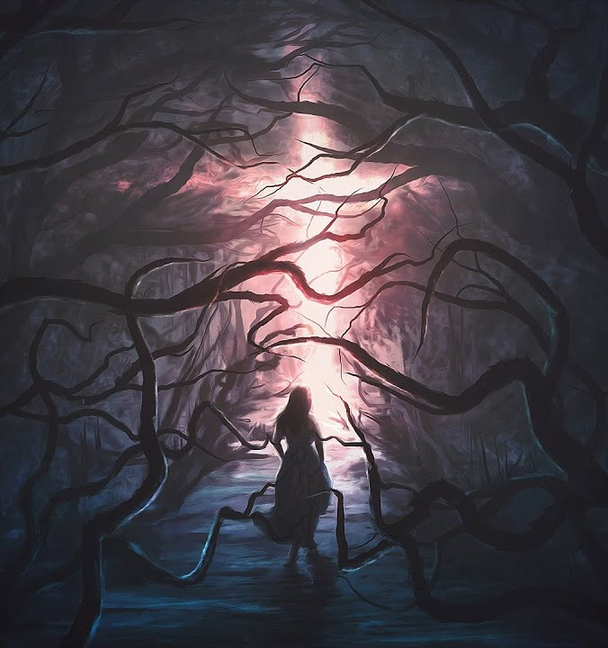
SE POATE VEDEA INVIZIBILUL
Studiul 8 pentru 20 august 2022

Slide 2
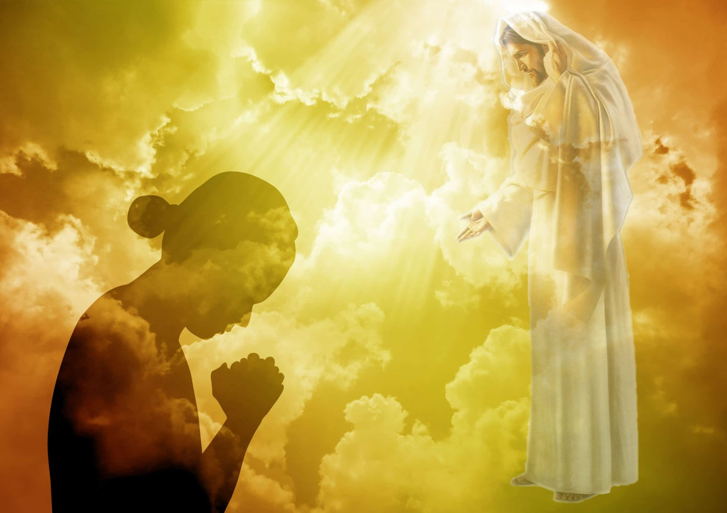
„Prin credinţă a părăsit el Egiptul, fără să se teamă de mânia împăratului; pentru că a rămas neclintit, ca şi cum ar fi văzut pe Cel ce este nevăzut.”
(Evrei 11:27)

Slide 3
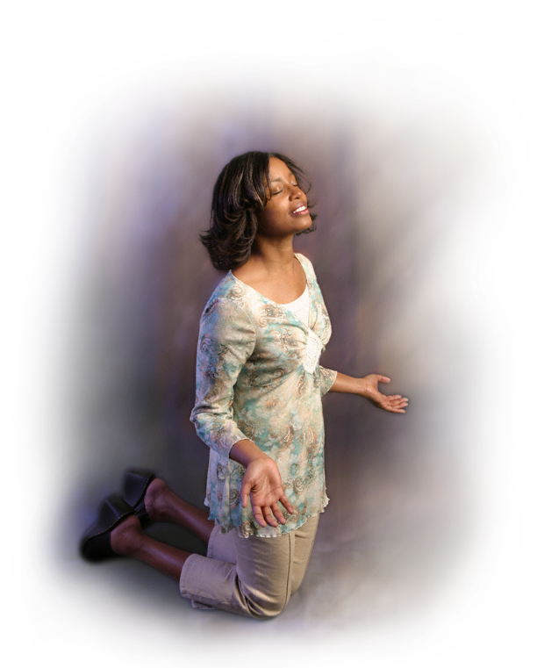
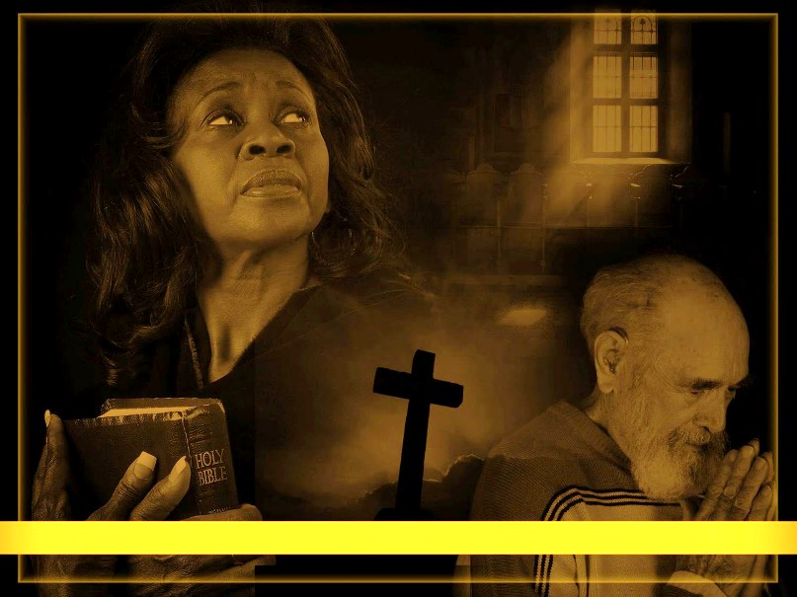
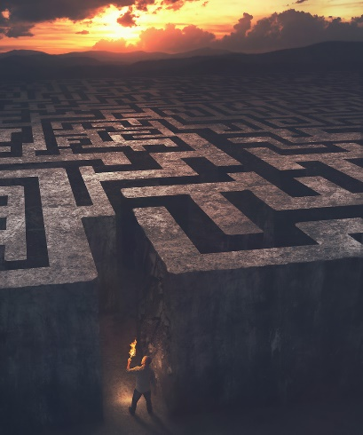
„Şi cel neprihănit va trăi prin credinţă, dar, dacă dă înapoi, sufletul Meu nu găseşte plăcere în el.” (Evr. 10:38 NVI).
De multe ori am simţit prezenţa lui Dumnezeu şi am văzut mâna Sa puternică acţionând în favoarea noastră. Cu toate acestea, cu alte ocazii ne este imposibil să-l simţim sau să-i percepem mâna puternică. Doar tăcere şi întuneric.
În acele momente, trebuie să ne agăţăm cel mai mult de credinţă şi să mergem înainte „ca şi cum l-am vedem pe Cel ce este de nevăzut” (Evr. 11:27). Prin credinţă, trebuie să îmbrăţişăm toată puterea pe care Dumnezeu ne-o pune la dispoziţie.
Puterea Tatălui.
Puterea în Numele lui Isus.
Puterea învierii.
Puterea în îngrijorări.
Puterea în întuneric.

Slide 4
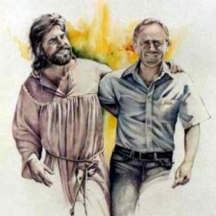
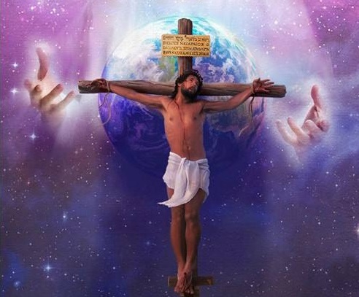
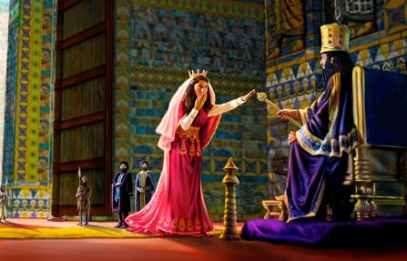
PUTEREA TATĂLUI
„Dacă Dumnezeu este pentru noi, cine va fi împotriva noastră?” (Rom. 8:31)
Ştim că „Dumnezeu este dragoste” (1 Ioan 4:8). Dar, uneori, ne putem îndoi. Dacă este dragoste, de ce pare că ne uită? de ce nu ne dă ceea ce ştim că este bun şi necesar? De ce …?
Romani 8:28-39 conţine argumente importante care ne vor ajuta să nu ne îndoim de ceea ce poate şi vrea Dumnezeu să facă pentru noi.
Dumnezeu poate face ca totul să lucreze spre binele nostru, chiar dacă nu pare evident la momentul respectiv (v. 28)
„El, Care nu Şi‑a cruţat propriul Fiu, ci L‑a dat pentru noi toţi, cum nu ne va dărui, împreună cu El, toate lucrurile?!” (v. 32 NTR).

Slide 5
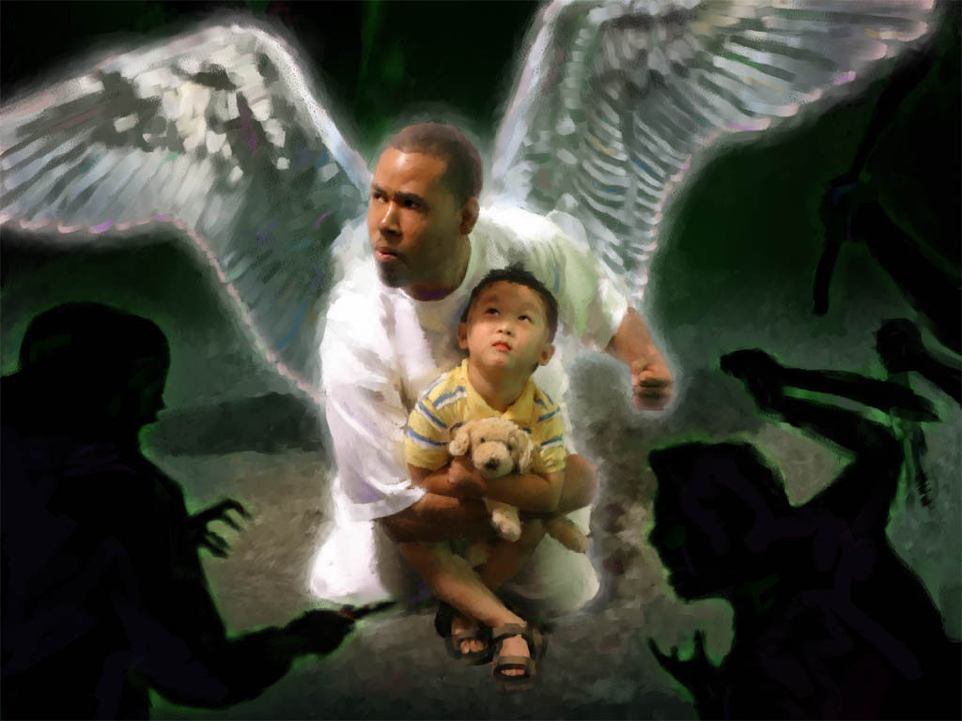
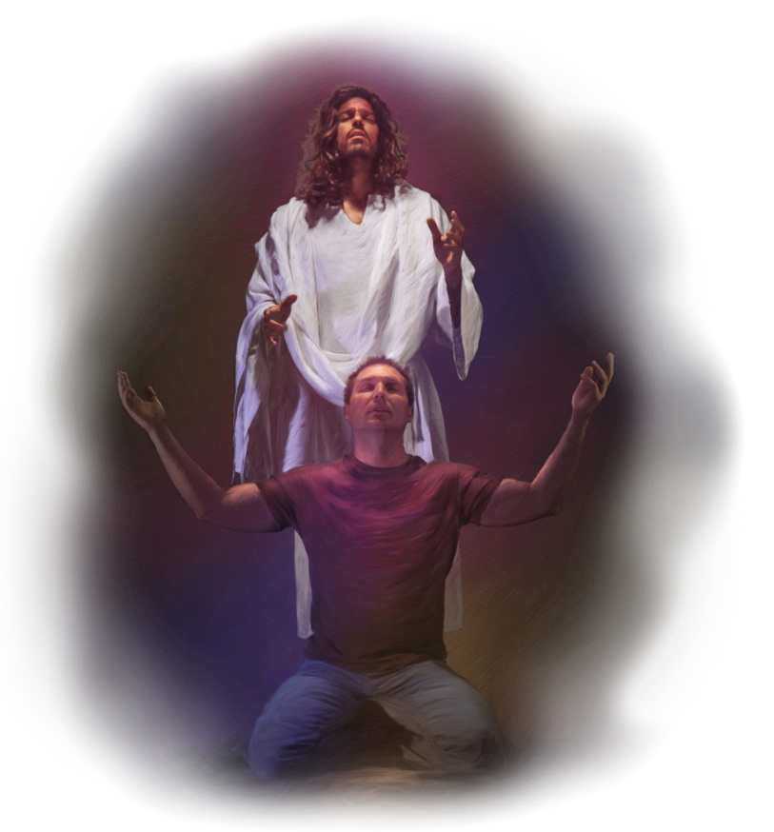
PUTEREA ÎN NUMELE DOMNULUI ISUS
Isus ne-a învăţat să aducem cererile noastre către Dumnezeu în numele Lui, cerând mijlocirea Lui directă.
Când cerem „în numele lui Isus”, putem fi siguri că tot angrenajul cerului se pune în mişcare. Poate că nu vedem îngerii acţionând peste tot în jurul nostru, dar ei acţionează – trimişi de la Tronul cerului, în numele lui Isus, ca să ne împlinească cererile.
Rugăciunea poate avea efecte foarte diferite. Poate că vom vedea un răspuns imediat şi dramatic. Se poate să vedem că nu se întâmplă nimic. În acest caz, trebuie să aşteptăm. Rugăciunea a fost ascultată, iar maşina a fost pusă în mişcare. Mai devreme sau mai târziu, vom vedea răspunsul.
„Dacă veţi cere ceva în Numele Meu, voi face.” (Ioan 14:14)

Slide 6
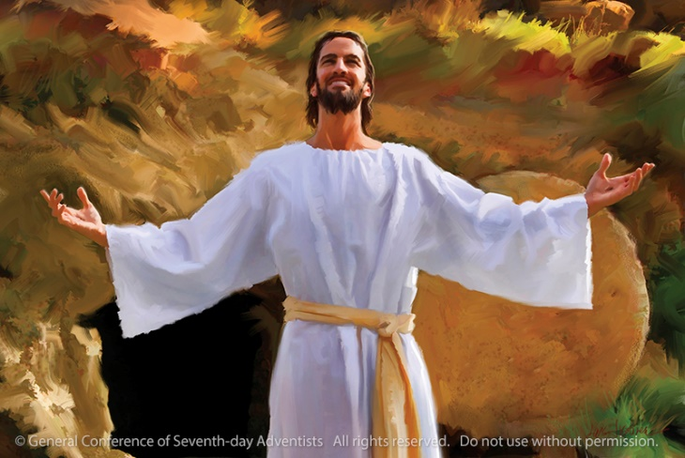
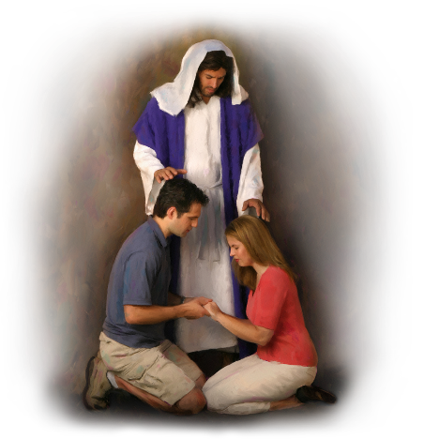
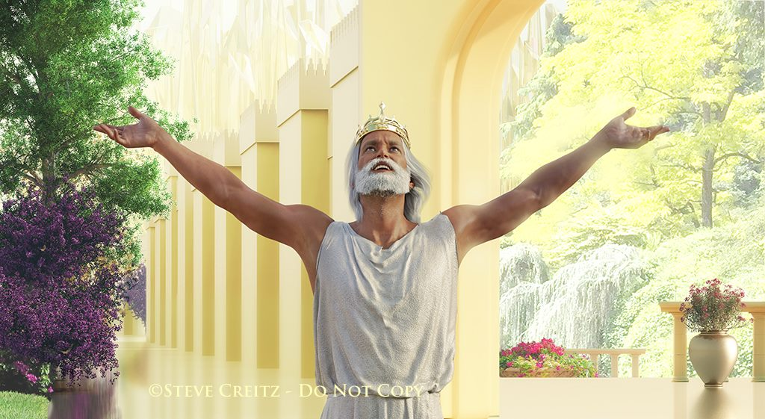
PUTEREA ÎNVIERII
„Doresc să‑L cunosc pe El şi puterea învierii Lui şi părtăşia suferinţelor Lui şi să devin ca El în moartea Lui” (Filipeni 3:10 NTR)
Vorbind cu noi despre puterea lui Dumnezeu, Pavel ne prezintă puterea Sa manifestată în învierea lui Isus şi glorificarea lui ulterioară (Efeseni 1:19-20).
El face acest lucru în contextul speranţei noastre şi al moştenirii noastre (Efeseni 1:18). Adică, aceeaşi putere care a fost manifestată în învierea lui Isus ne este disponibilă astăzi.
Aceeaşi putere ne asigură, de asemenea, că putem dispune de puterea Celui care a fost pus „mai presus de orice conducere, autoritate, putere, domnie” (Efes. 1:21 NTR).
Şi, în cele din urmă, ştim că „vom împărăţi cu El” (2 Tim. 2:12).

Slide 7
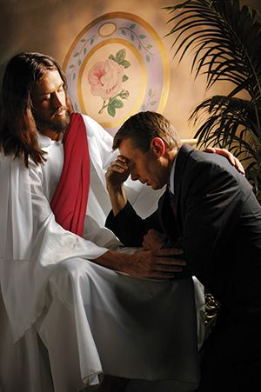
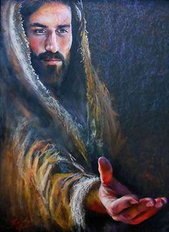
PUTEREA ÎN ÎNGRIJORARE
„Şi aruncaţi asupra Lui toate îngrijorările voastre, căci El Însuşi îngrijeşte de voi.” (1 Petru 5:7)
Apostolul Petru ne invită să aruncăm TOATE îngrijorările asupra lui Isus. Nu există nicio problemă prea mică sau prea mare pentru El.
Isus nu vrea ca noi să aşteptăm până când vom epuiza toate posibilităţile care ne apar în mod omenesc, înainte de a ne arunca problemele asupra lui pentru ca El să le rezolve.
Mai mult, vrea să le aruncăm asupra Lui şi să nu mai simţim anxietate pentru ele. Acum, El le-a făcut ale Sale, Îi pasă de soluţia lor.
Motivul pentru care nu trebuie să ne îngrijorăm este că lui Dumnezeu îi pasă de noi, suficient pentru a transforma orice situaţie.

Slide 8
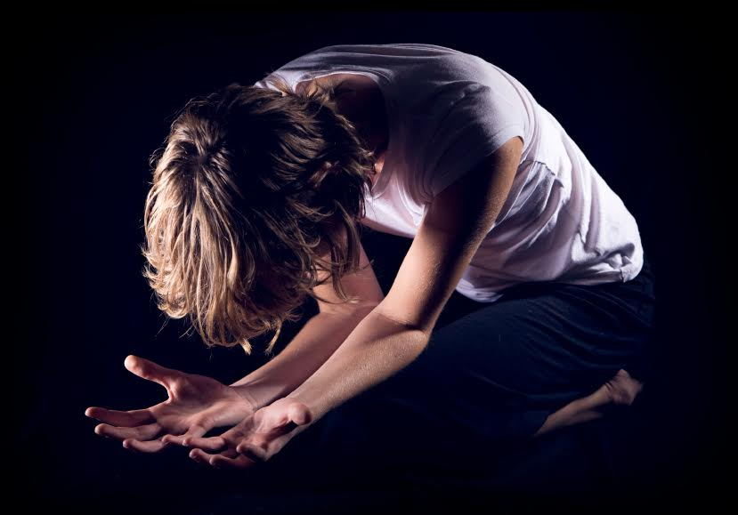
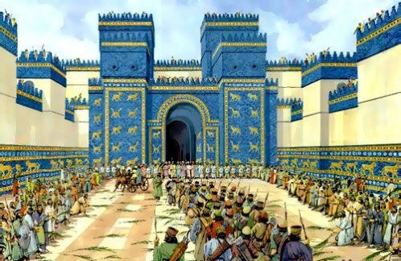
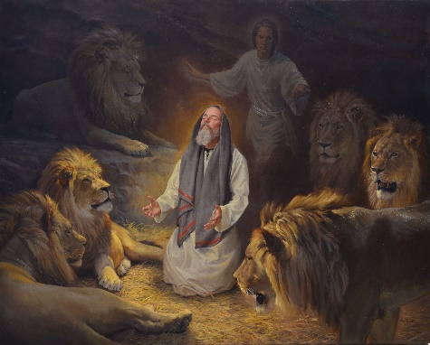
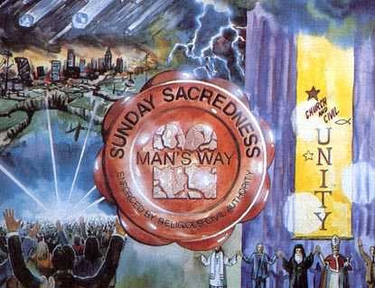
PUTEREA ÎN ÎNTUNERIC
„Pentru ce zici tu, Iacove, pentru ce zici tu, Israele: «Soarta mea este ascunsă dinaintea Domnului şi dreptul meu este trecut cu vederea înaintea Dumnezeului meu»?” (Isaia 40:27)
A crede că Dumnezeu nu ne cunoaşte sau nu-i pasă de noi poate fi foarte supărător. Este ca şi cum am merge prin întuneric, fără nici o lumină care să ne călăuzească.
Aceasta a fost experienţa lui Israel în exilul lor în Babilon (Isaia 40:27). În acea situaţie, Dumnezeu le-a amintit de puterea Sa, care „nu cade şi nu oboseşte” (Is. 40:28); care este capabil să întărească pe cel obosit şi să sporească puterea celui slab (Is. 40:29).
Gândiţi-vă la suferinţa unui decret de moarte, fără revocare, fără posibilă scăpare (Dan. 6:7-8, 16; Estera 3:13). Singura cale sigură va fi să înaintam „ca şi cum ar fi văzut pe Cel ce este nevăzut.” (Evr. 11:27), singurul care are puterea să ne elibereze.

Slide 9
„Domnul Isus nu ne cere să-L urmăm, pentru ca după aceea să ne părăsească. Dacă ne consacrăm viaţa în slujba Sa, nu vom fi niciodată într-o situaţie pentru care Dumnezeu nu a prevăzut dinainte resursele necesare. Oricare ar fi situaţia în care ne aflăm, noi avem un Sfătuitor sigur. Oricare ar fi necazul nostru, întristarea sau însingurarea, noi avem un Prieten plin de simpatie.”
E. G. W. (Slujitorii Evangheliei, pag. 263)

